Slide 1
פרויקט הזמנת עץ

Slide 2
הבעיה
רוצים לבנות ריהוט מעץ, צריכים להזמין קורות עץ מהמחסן עצים.
במחסן העצים מוחזקים קורות מסוגים שונים (רוחב ועומק לדוגמא 10X2 15X5 וכו') ואורכים משתנים של הקורות האלו שנעים בין 3-6 מטר עם קפיצות של 30 סנטימטר. (3, 3.3, 3.6 .... 5.4, 5.7, 6)
אלו מידות ארוכות ואת החיתוכים הסופיים נעשה בנגרייה/בית עם מסור, אנו רוצים שאת החישוב של החיתוכים כך שיישאר כמה שפחות עודפים של עץ לאחר החיתוך נעשה באופן אוטומטי.

Slide 3
דוגמאות
בשלב הראשוני נניח כי יש במחסן את כל האורכים וכמה קורות שנרצה.
עכשיו נרצה להזמין, אני רוצה 15 קורות באורך 1.8 מטר מסוג 15X5 אז הפלט צריך להיות 6 קורות מאורך 3.6 וקורה אחת מאורך 5.4, כי אפשר לחתוך את ה 3.6 ל 2 קורות מאורך 1.8 ואת ה5.4 ל 3 והעודף יהיה 0.
אני רוצה 10 קורות מאורך 1.6 מסוג 10X5 אז הפלט יהיה 2 קורות מאורך 4.8 וקורה 1 מאורך 3.3 והעודף יהיה 10 סנטימטר.

Slide 4
הגדרת הפרויקט
ממשק מבוסס web המשמש מחסן עצים בו ניתן
להזמין קורות לפי דרישה (פרויקט של לקוח)
לנהל מלאי
ליישם את ההגבלות של המחסן
להזמין הכל, כלומר כל האורכים זמינים ויש את כל הכמויות.
ניתן למזמינים אופציה לחישוב שטח מלבני של דקים/פרגולות לפי מידות המלבן והרווחים שרוצים לתת בין קורה לקורה.
יצירת כרטיס לקוח עם אופציה לזה שהוא יכניס רשימת חיתוך למוצר ובפעם הבאה שהוא ירצה להזמין הוא יוכל להוסיף את המוצר, למשל אני רוצה להכין 10 אדניות מדגם 3 וזה ידע לתת לי מה שצריך.

Slide 5
שלבים ופיצ'רים בפרויקט
הקמת שרת back-end, הקמת data-base כתיבת UML
כתיבת ממשק front-end
חישוב אופטימלי של החומר הגלם הדרוש לכל הזמנה/ות
בדיקות
שחרור ל production
תחזוקה/ תיעוד לפי צורך

Slide 6
אופי הפרויקט
אפליקציה אינטרנטית
ניהול לקוחות רשומים
פרויקט יתנהל תחת source control על פלטפורמת git
שפות פיתוח: html(css, bootstrap, jquery..) לעיצוב ממשק משתמש וpython לחישובים וניהול database על השרת.

Slide 7
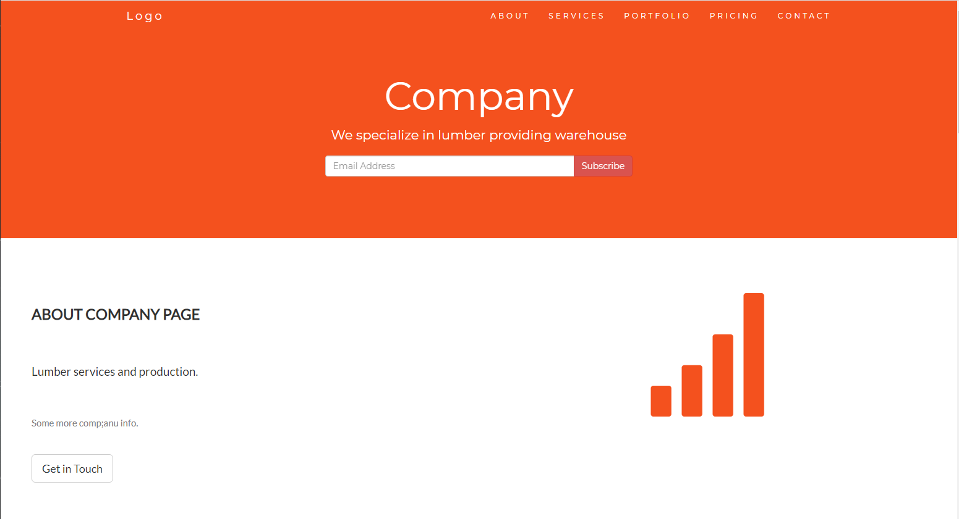
דוגמא לדף בית

